Slide 1
Rules of reading
4

Slide 2
Oo
[əʊ]
[ɔ]

Slide 3
no

Slide 4
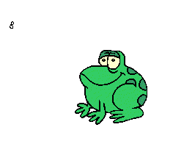
frog

Slide 5

nose

Slide 6

clock

Slide 7

home
дом

Slide 8
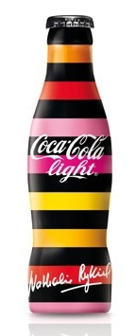
bottle

Slide 9

bone
кость

Slide 10
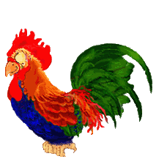
cock

Slide 11
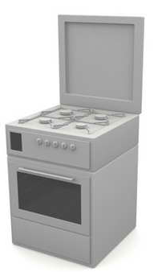
stove

Slide 12

long
длинный

Slide 13

hotel
отель

Slide 14

note
записка

Slide 15
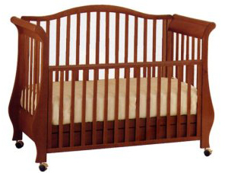
cot

Slide 16

rose

Slide 17
no doll
nose top
home frog bone clock

Slide 18
stove bottle
hotel cock
note long
rose cot

Slide 19
doll no nose top home frog clock bone long bottle hotel note stove rose cock cot

Slide 20
МОУ ДОД
Дворец детского(юношеского) творчества г. Белоярский объединение «КОНТАКТ»
2010г.

